Slide 1

NÁZEV: VY_32_INOVACE_11/06_Leoš Janáček
NÁZEV ŠKOLY: MŠ a ZŠ, Veselí nad Moravou
AUTOR: Bc. Hana Králíková
TÉMA: Leoš Janáček
ČÍSLO PROJEKTU: CZ. 1. 07/ 1. 4. 00/ 21. 0822

Slide 2
ANOTACE
Materiál je určen pro výuku hudební výchovy pro žáky speciálních tříd, pro práci na interaktivní tabuli
Doba vzniku srpen 2012
Ověřeno 10. 1. 2013
Žáci se zájmem poslouchali jak výklad o hudebním skladateli, tak i jeho hudbu. Při poslechu byli vedeni k jednoduchému pohybovému stvárnění –dle svých možností

Slide 3
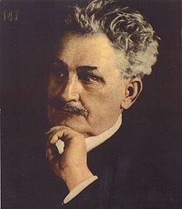
Leoš Janáček *1854- 1928

Slide 4
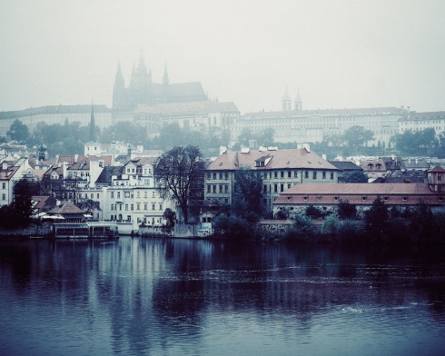
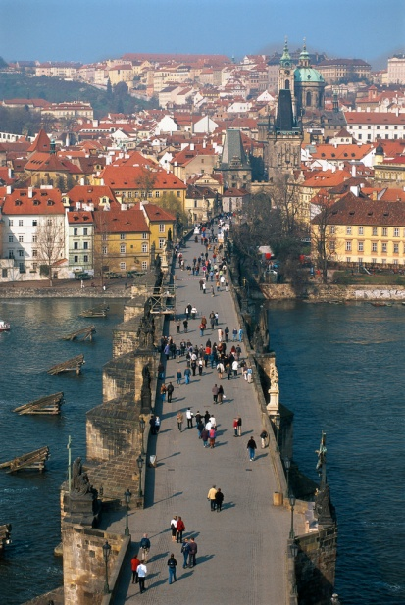
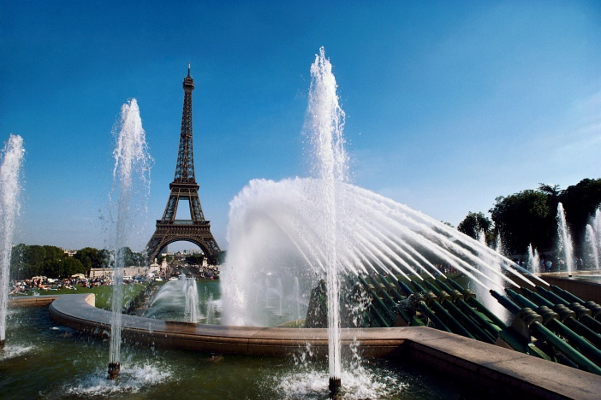
světově uznávaný český hudební skladatel klasické hudby
Studoval v Praze na varhanické škole a ještě se poté hudebně zdělával ve Vídni

Slide 5
Co dělá dirigent??

Slide 6

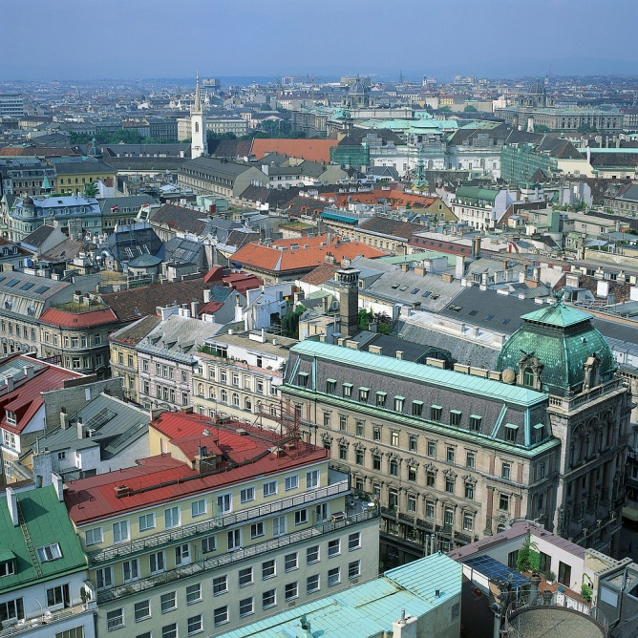

Opera? Co je opera?
první ocenění se mu dostalo za operu ,,Její pastorkyňa“ v Brně
jeho další známé opery jsou - Výlety pana Broučka, Příhody lišky Bystroušky, ..

Slide 7
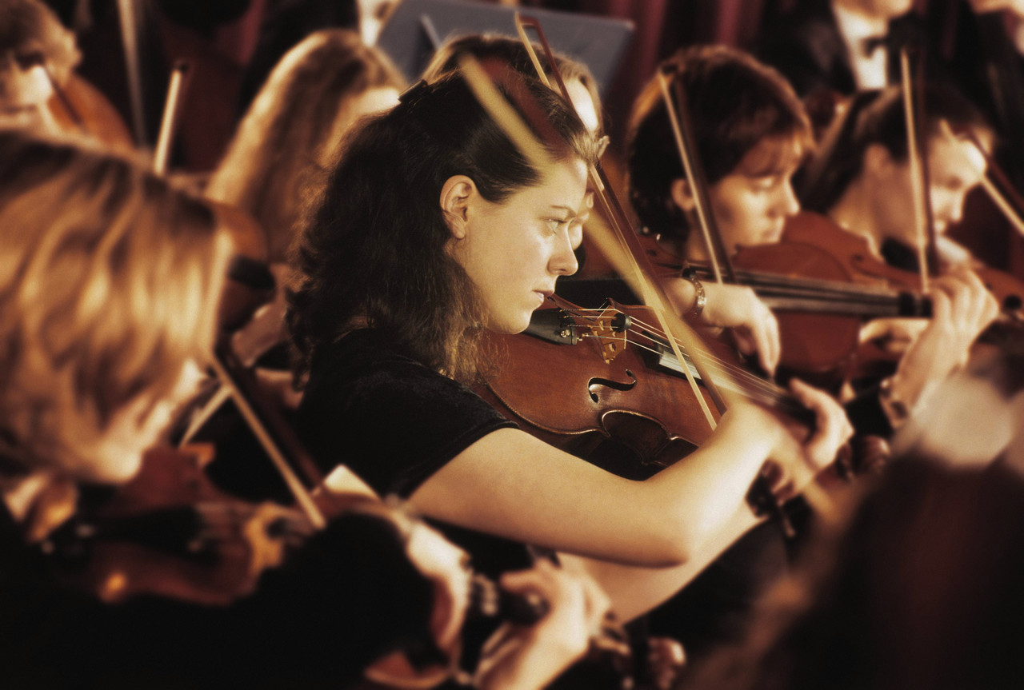
Ukázka
Poslech skladeb

Slide 8
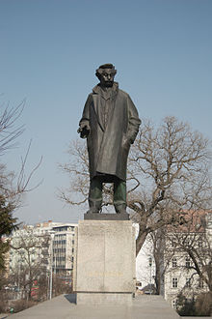
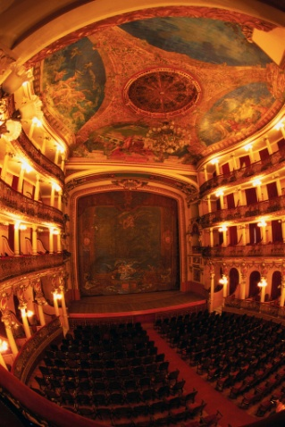
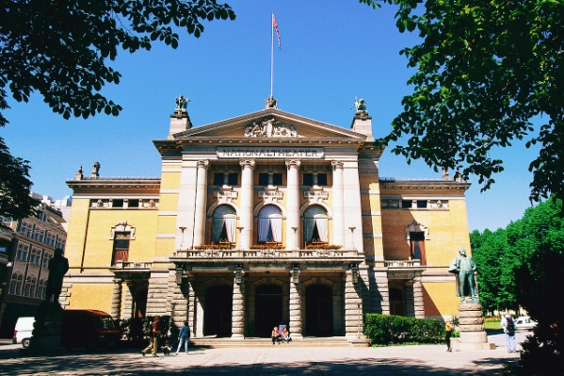
zemřel náhle v Ostravě nemocnici v 74 letech na zápal plic
L. Janáček je pochován v Brně
Socha Leoše Janáčka v blízkosti
Janáčkova divadla v Brně ->

Slide 9
Zdroje
Ilustrace: www.office.microsoft.com
Http://cs.wikipedia.org/wiki/Soubor:Mesto_Brno_-_Janackova_socha_u_Janackova_divadla.jpg. In: Wikipedia: the free encyclopedia [online]. San Francisco (CA): Wikimedia Foundation, 2001- [cit. 2013-03-21].

